Slide 1



诚聘英才——
寻找志同道合的你
泰安君瑞工贸公司
2020年

Slide 2

PART 01
凡是工作，必有目标。凡是目标，必有计划。
企业简介

Slide 3
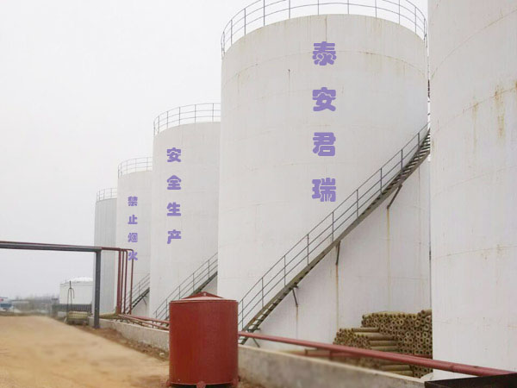
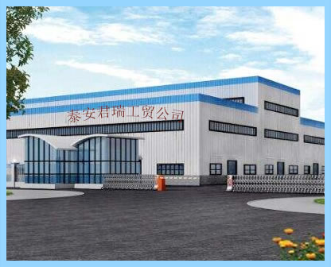
泰安君瑞工贸公司
泰安君瑞工贸公司

Slide 4
泰安君瑞工贸公司
公司研发中心设在泰安，生产中心位于磁窑化工园区，2014年新厂区注册为“泰安君瑞工贸有限公司”，现有脂肪族高效减水剂120t/d反应釜两条生产线，聚羧酸高性能减水剂10方反应釜八条全自动生产线，产能位居省内前茅。
公司现有产品包括脂肪族、聚羧酸两大系列减水剂，二十多个外加剂品种，年销售量大十万吨以上。广泛适用于市面上多种水泥，质量稳定，价格合理，为复配站、商砼站提供各种技术支持，服务周到，共同解决外加剂和混凝土的各种问题，可根据用户需求，进行复配技术服务，复配人员培训，复配设备选购、安装、调试服务，提高外加剂使用效果，实现双赢。

Slide 5

PART 02
凡是目标，必有计划。凡是计划，必有执行。
企业愿景

Slide 6
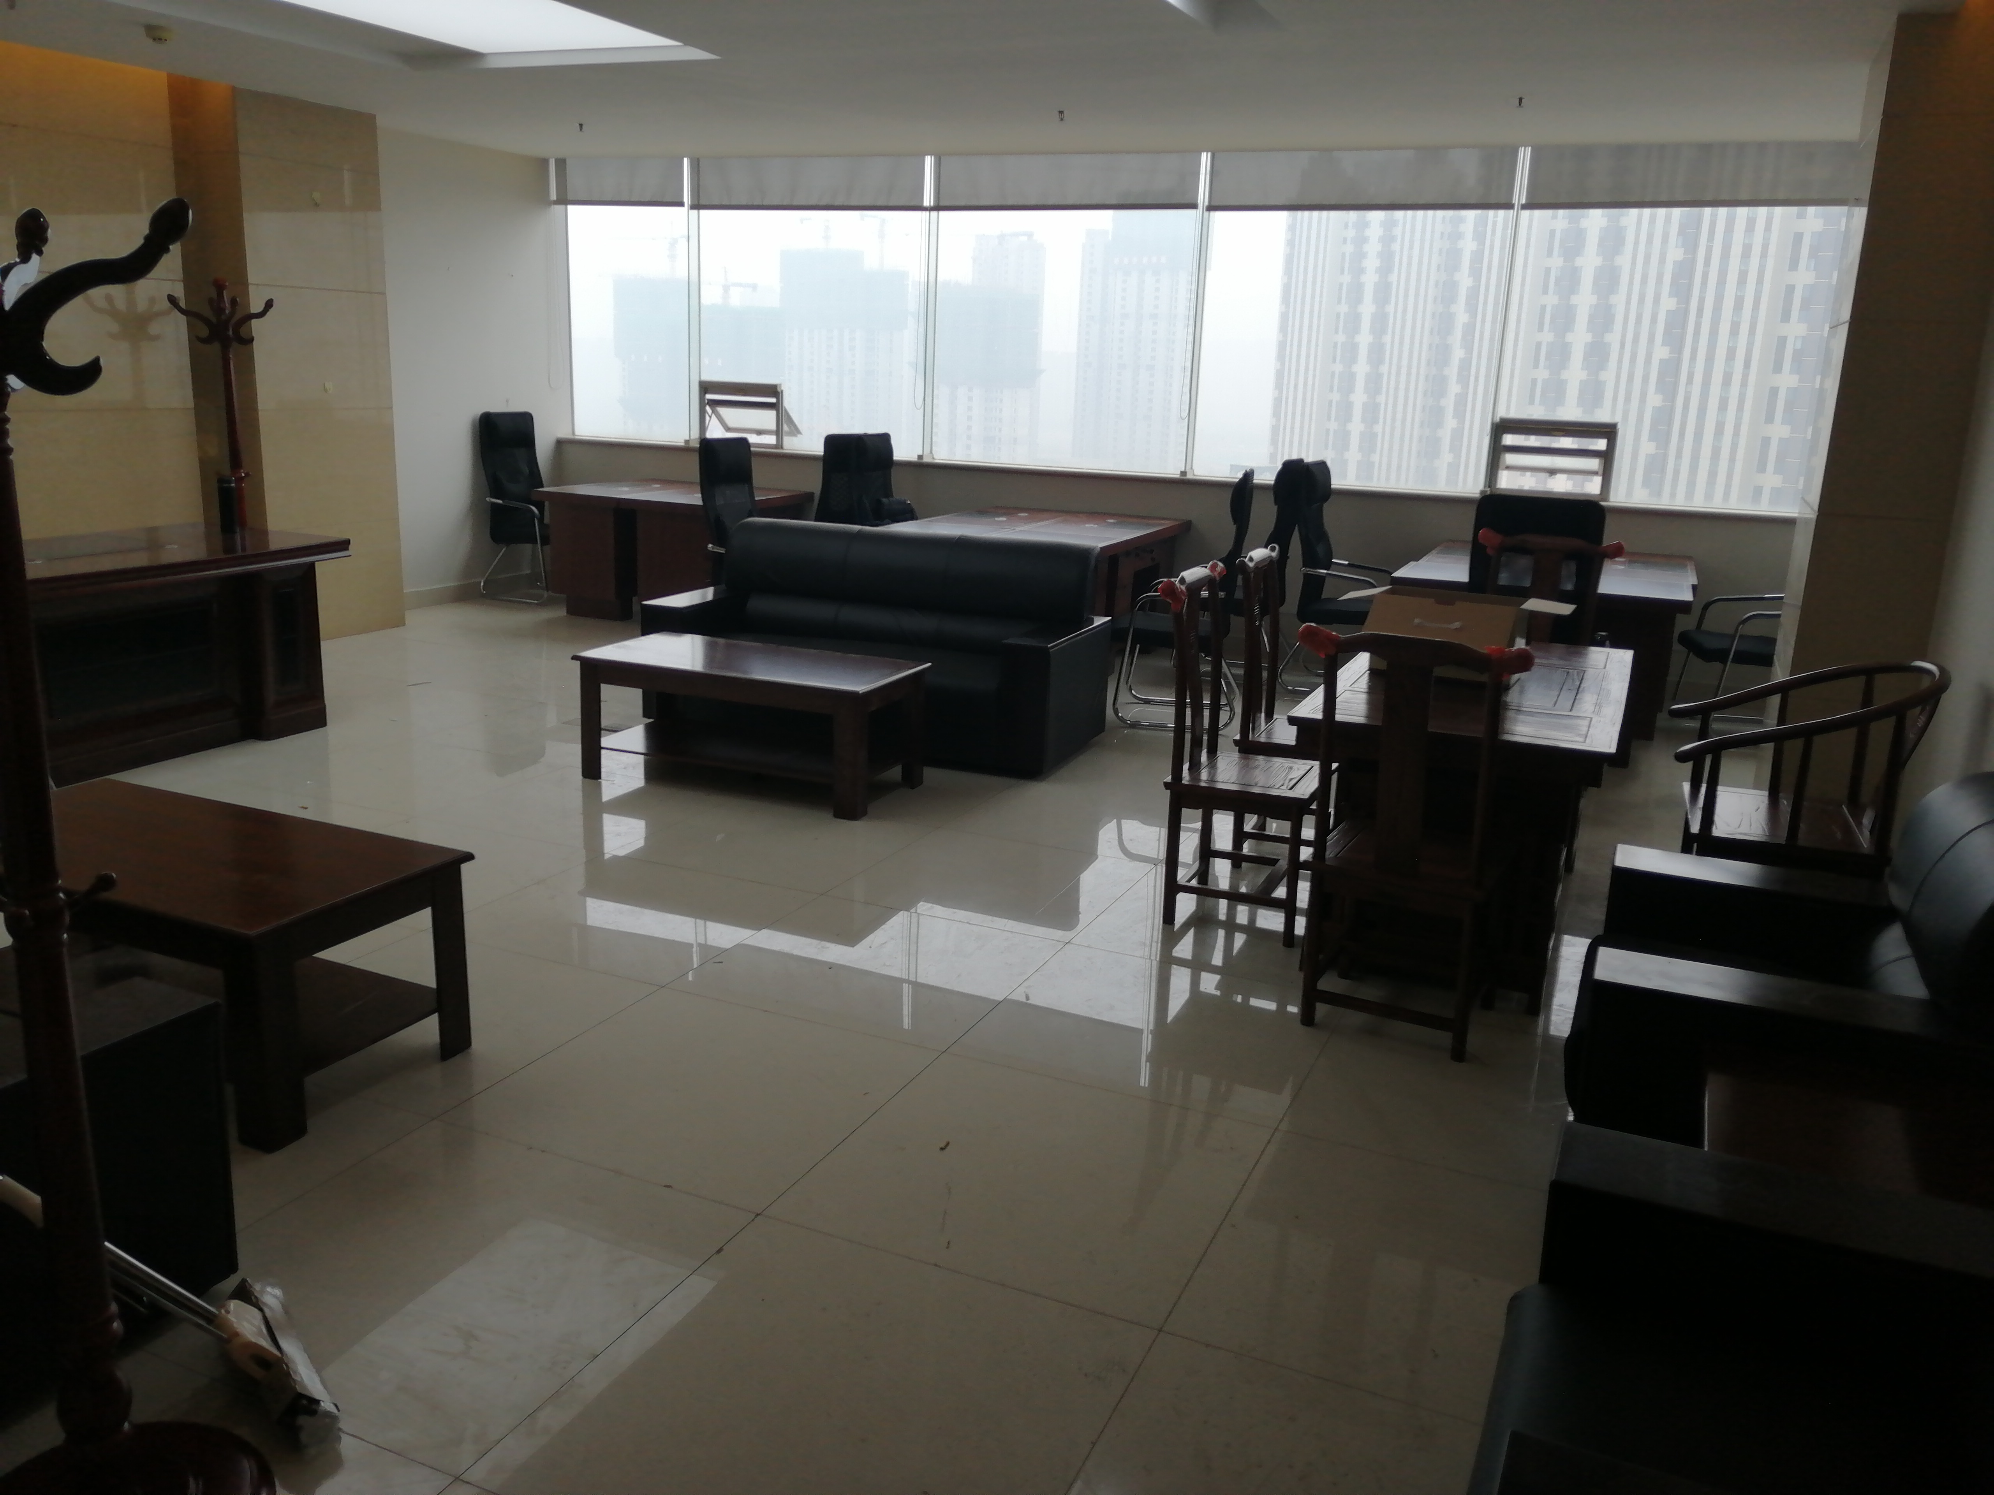
企业愿景
企业愿景：成为世界一流的综合性化工企业
企业理念：追求全体员工物质与精神幸福的同时，为人类和社会的进步与发展做出贡献
企业价值观：以用户为中心，以有效奋斗的团队为本，追求卓越
企业使命：通过化学为美好生活提供更美好的产品，产业报国
泰安研发办公区

Slide 7

PART 03
凡是计划，必有执行。凡是执行，必有结果。
研发优势

Slide 8
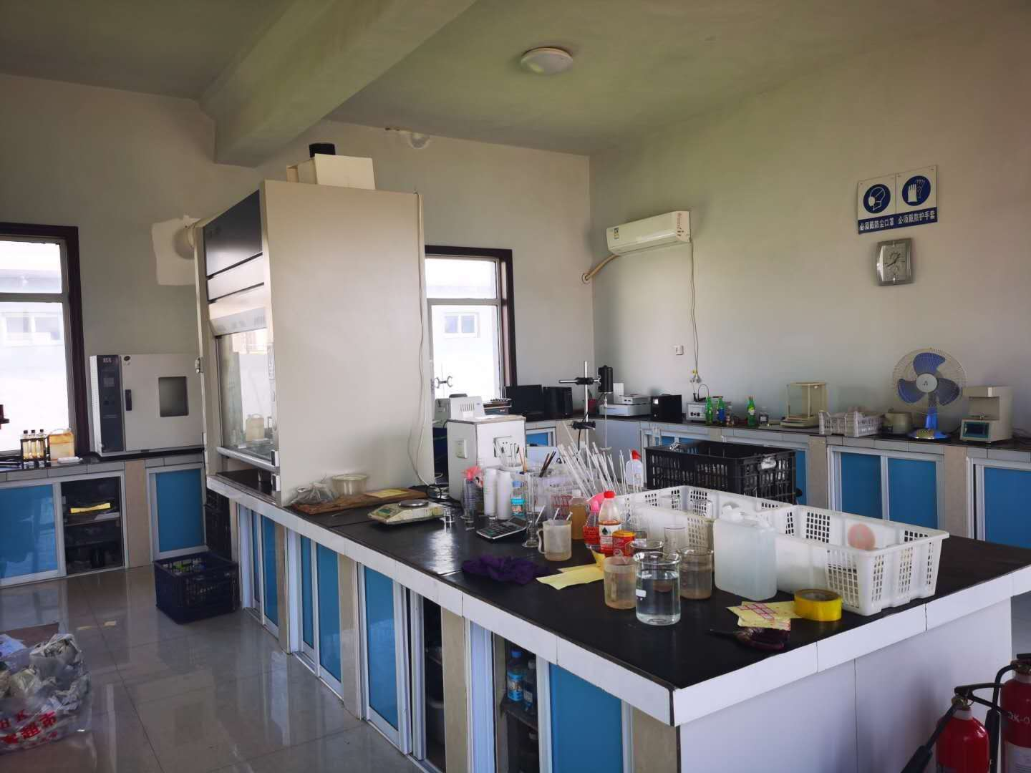
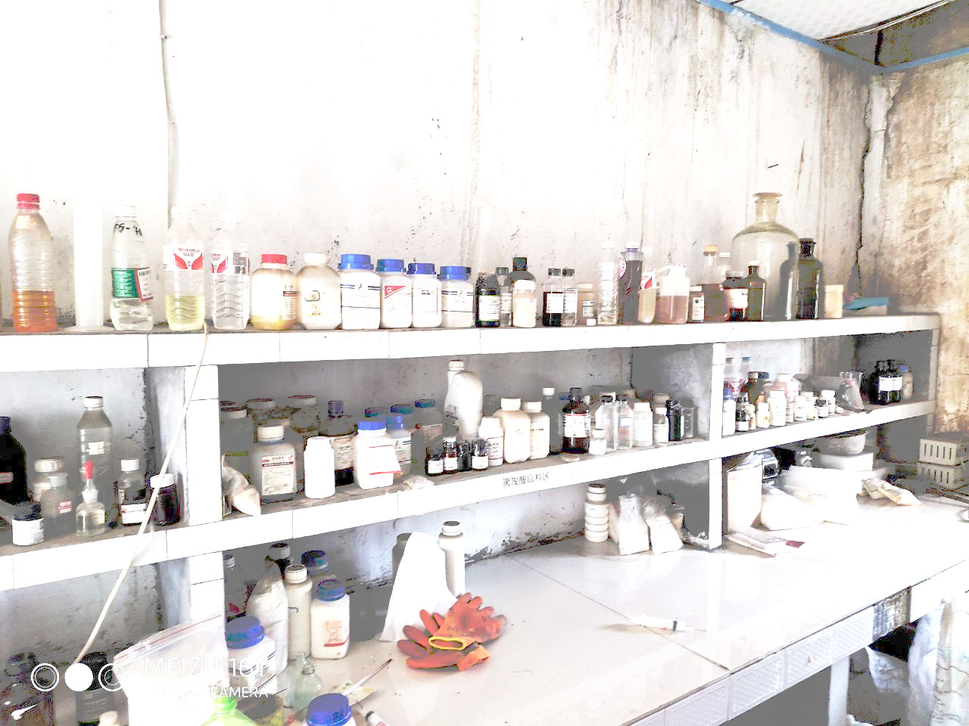
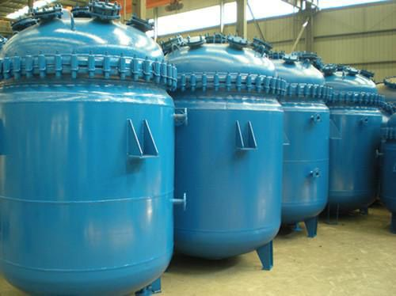
公司研发优势
公司技术装备在国内同行业中处于领先水平，配备凝胶色谱、气相色谱、液相色谱等先进的分析仪器；以及混凝土检测仪器，标养室等。

Slide 9
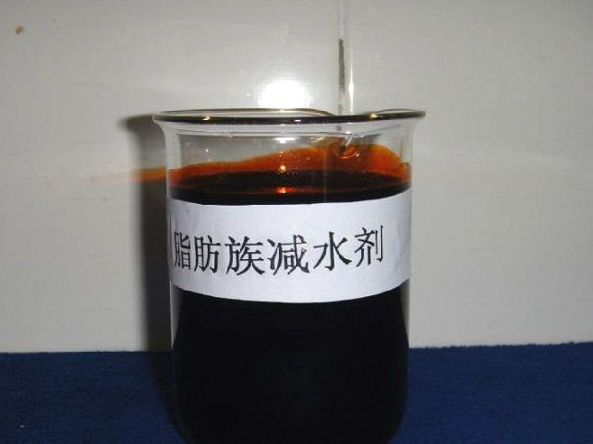
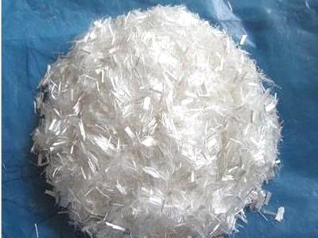
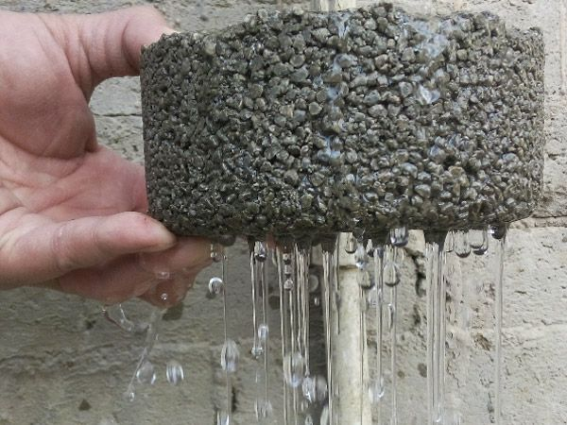
公司研发优势

Slide 10

PART 04
凡是执行，必有结果。凡是结果，必有责任。
人才需求

Slide 11


人才需求
研发工程师 / 助理研发工程师
专业：高分子材料、应用化学、化学工程与工艺、材料、分析化学等相关专业
本科及研究生以上学历，应/往届毕业生、实习生
具备一定实验操作的能力

Slide 12

PART 05
凡是结果，必有责任。凡是责任，必有检查。
薪酬福利

Slide 13

2020-2021年
公司重点引进研发团队
薪资/实习津贴
住宿补贴+餐补
项目奖金
针对有经验工作者，公司提供有竞争力的薪酬，针对实习生，公司提供实习津贴
研发中心常驻泰安，如因办公需要在宁阳办公，可提供住宿补贴，或由公司提供住宿安排
公司专设研发奖，针对研发进展、突破、降本增收等效益，给与项目奖金

Slide 14

我有平台，您有梦想！

